Slide 1
Развитие МГД-моделей Солнца и звезд солнечного типа
Олемской Сергей Владимирович
д.ф.-м.н., первый заместитель директора
Научный доклад на ОУС по физическим наукам СО РАН
г. Новосибирск, 18 марта 2025 г.

Slide 2
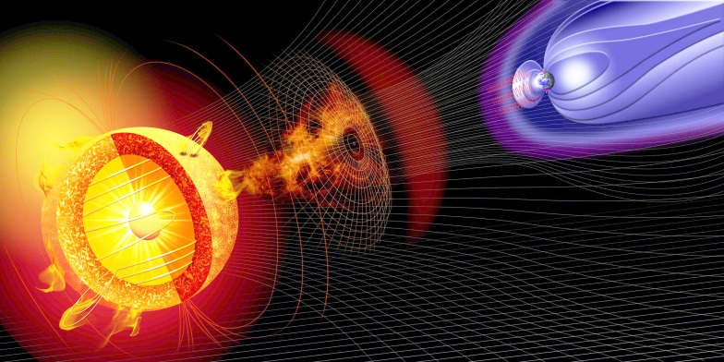
Развитие магнитного гидродинамо Солнца
и звезд солнечного типа можно разделить на этапы:
1. МГД-модели, воспроизводящие магнитный цикл Солнца.
2. МГД-модели, объясняющие НЕРЕГУЛЯРНЫЕ вариации магнитной активности Солнца на длительном интервале времени (порядка 1000 лет);
3. МГД-модели, описывающие условия возникновения экстремальных событий – СУПЕРВСПЫШЕК.
4. Прогностические МГД-модели геоэффективных солнечных событий – это современный тренд развития МГД-моделей Солнца.
1. МГД-модели, воспроизводящие магнитный цикл Звезды.
Современные численные модели гидромагнитного динамо должны согласованным образом воспроизводить основные наблюдаемые параметры Звезды:
- период магнитного цикла (для Солнца 11-летний цикл активности);
- структура глобальных магнитных полей (для Солнца - диполь);
- соотношение напряженностей тороидального и полярного полей (для Солнца порядка 1000 Гс);
- дрейф магнитной активности в течение цикла (для Солнца к экватору).

Slide 3
Ω-эффект: генерация полоидального поля из тороидального дифференциальным вращением. α-эффект: обратное преобразование тороидального поля в полоидальное.
Современные проблемы теории динамо Солнца
1. Существует два сценария развития динамо: динамо с альфа-эффектом конвективной турбулентности и динамо с нелокальным альфа-эффектом. До сих пор не решен вопрос, какой альфа-эффект действует на Солнце?
2. Процесс диффундирования магнитных полей по поверхности Солнца после распада активных областей.
3. Катастрофическое подавление альфа-эффекта в моделях динамо с альфа-эффектом конвективной турбулентности.

Slide 4
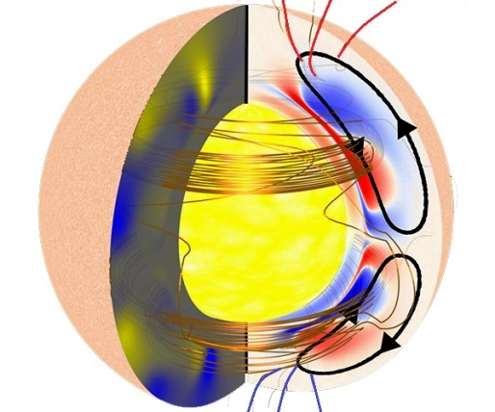
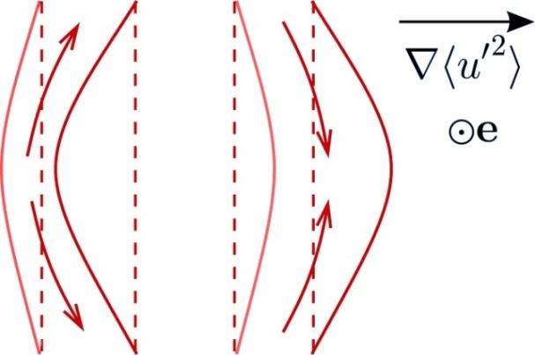
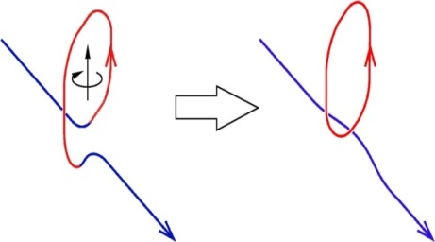
Результат мирового уровня в теории динамо: МГД-модель солнечного динамо с нелокальным альфа-эффектом и диамагнитным переносом поля
Диамагнитный эффект
неоднородной турбулентности
Нелокальный
альфа-эффект
Впервые модель опубликована в работах:
Solar Phys, V. 276, p. 3-7, 2012.
Astron. Nachr. – 2011. - V. 332, № 5, 489 – 494.
Работы, в которых модель получила развитие:
Письма в АЖ. 2017. Т. 43, № 5. С. 332–343.
Письма в АЖ. 2018. Т. 44, № 10. С. 705–712.
Astronomy and Astrophysics. 2018. Vol. 615, A38. 8pp.
Отсутствие катастрофического подавления α-эффекта
Концентрация магнитного поля вблизи основания конвективной зоны
Нелокальный α-эффект
Диамагнитный эффект неоднородной турбулентности

Slide 5
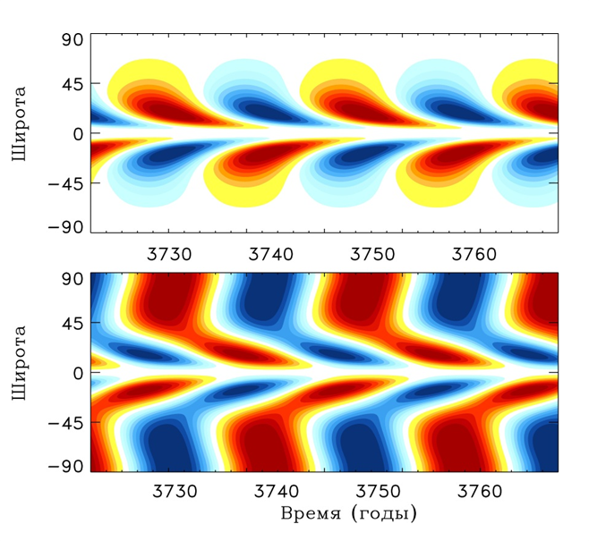
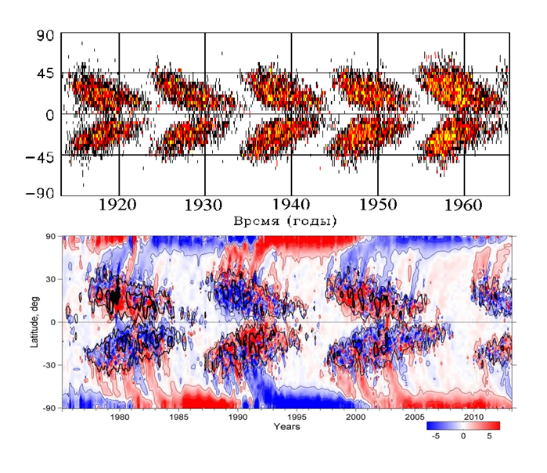
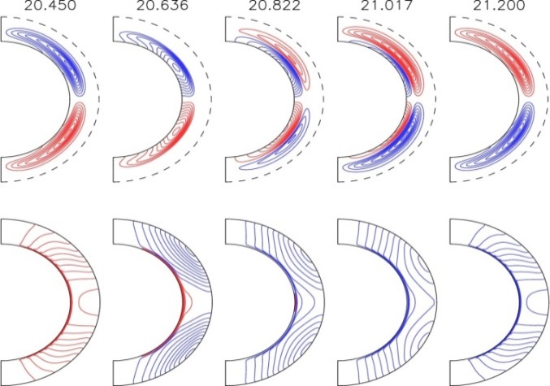
Сопоставление с наблюдениями результатов численных экспериментов модели солнечного динамо с нелокальным альфа-эффектом и диамагнитным переносом поля
Численный эксперимент
Наблюдения
(Мордвинов А.В., Язев С.А., 2013)

Slide 6
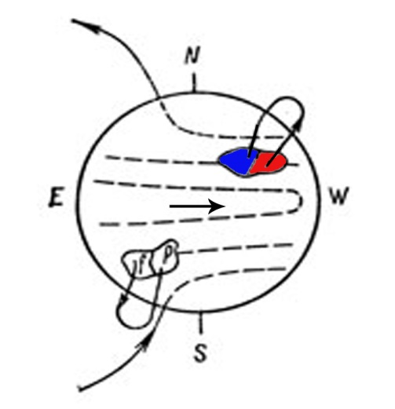
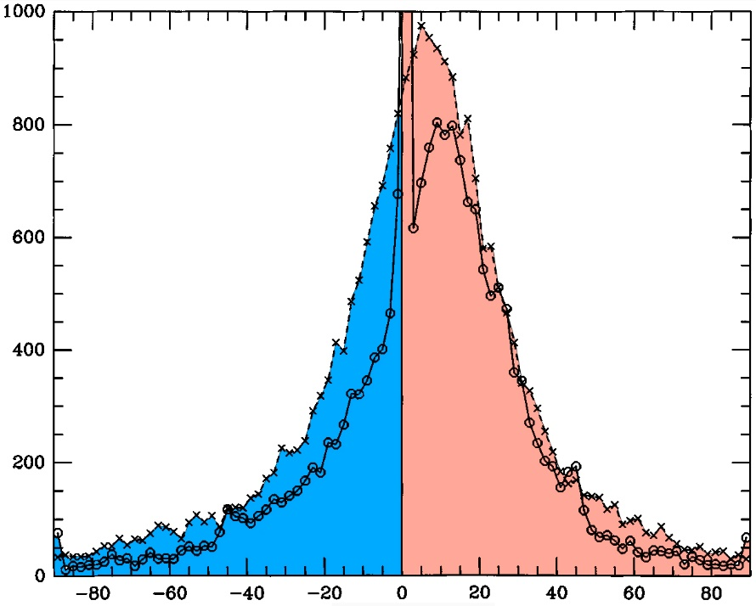
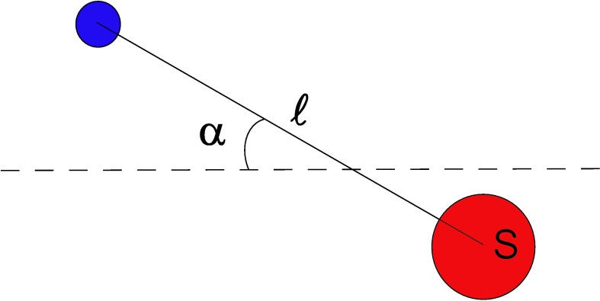
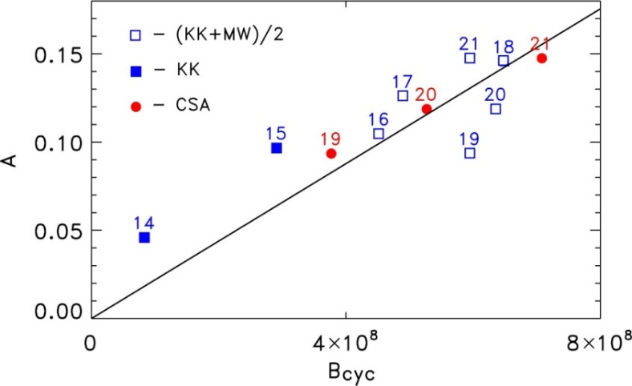
Механизм Бэбкока-Лейтона
повторяемость групп пятен
Иллюстрация правила Джоя.
S - площадь наибольшего пятна;
ℓ - расстояние между пятнами;
α - угол наклона группы.
угол наклона группы - α
Впервые результат опубликована в работе:
Письма в Астрономический журнал. - 2011. - Т.37, №9. - С. 713-715.
Работы, в которых результат получил развитие:
Письма в АЖ. 2014. Т.40, №10. С.729-732.
Письма в АЖ. - 2018. Т.44, №10. С. 705-712.
Astron. Astrophys. 2019. Vol.625. P. A37.
Распределение углов наклона групп пятен (х) и флоккулов (◦) по данным наблюдений обсерватории Маунт-Вилсон. Средний угол наклона для групп пятен составляет +5 град.
(Howard R.F. Annu. Rev. Astron. Astrophys. V.34, p. 75-109, 1996)

Slide 7
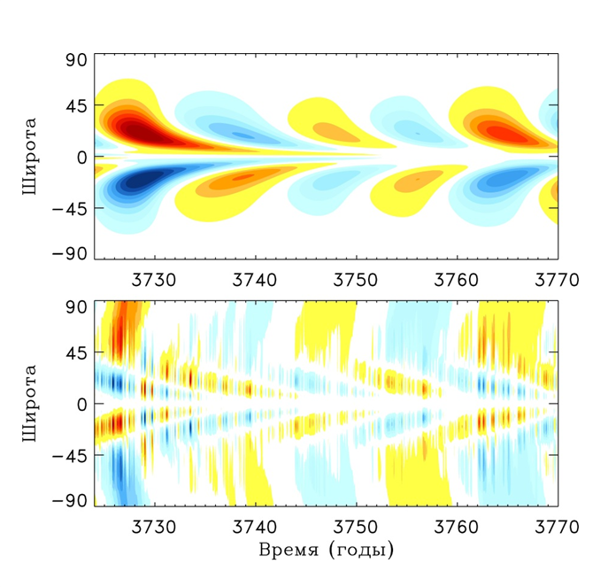
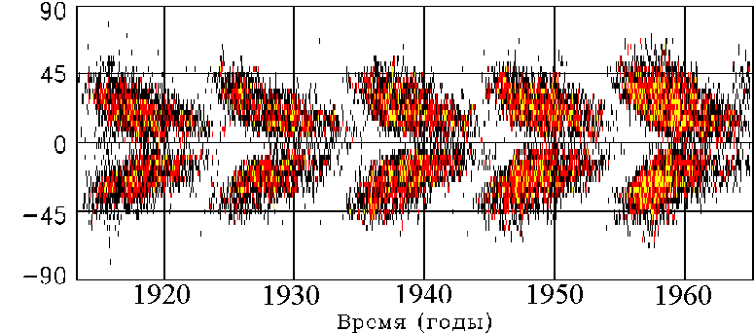
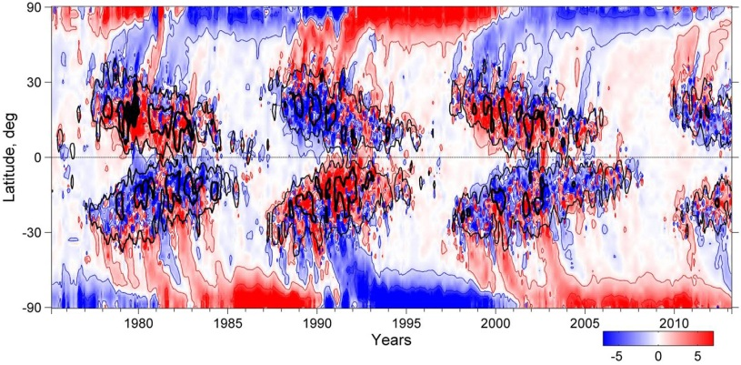
Нерегулярные изменения альфа-эффекта во времени
Впервые результаты опубликованы в работах:
Solar Phys, V. 276, p. 3-7, 2012.
Астрономический журнал. - 2013. – Т. 90, № 6. С. 501-511
Работы, в которых результат получил развитие:
Письма в АЖ. 2016. Т.42, №7. С. 540.
Astron. Astrophys. 2019. Vol.625. P. A37.

Slide 8
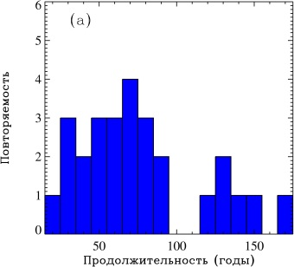
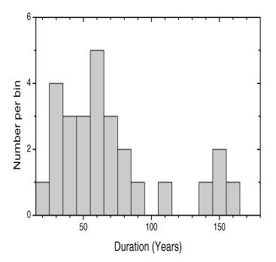
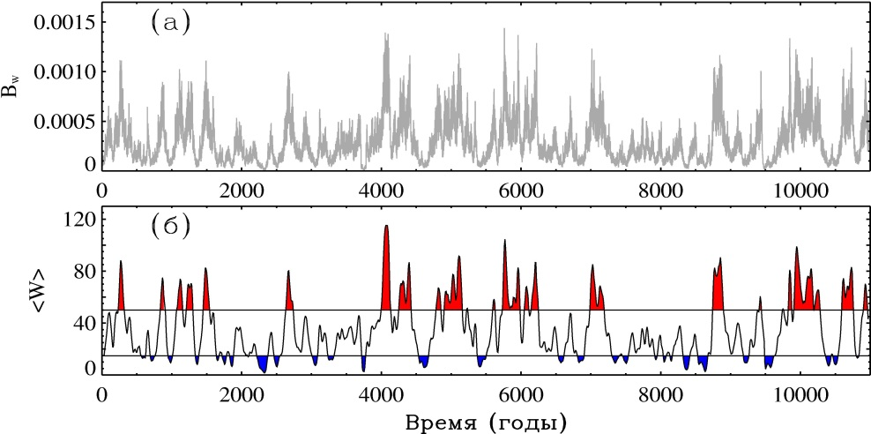
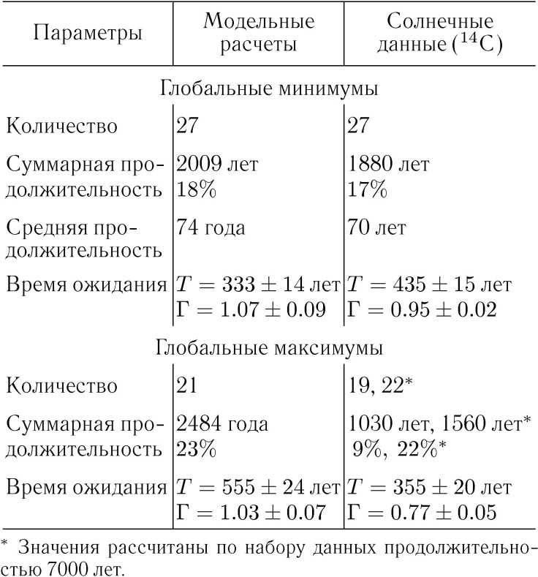
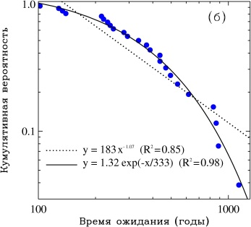
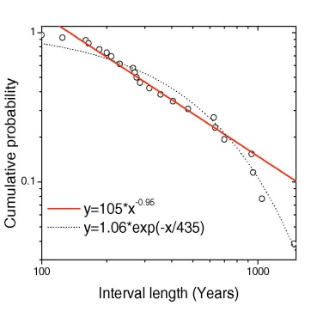
Модель динамо глобальных минимумов и максимумов солнечной активности
Сопоставление модельных расчетов с результатами анализа данных о солнечной активности, восстановленных по концентрации изотопа углерода
(I.G. Usoskin at al. A&A 471, 301–309, 2007).
Сопоставление интегрального магнитного потока, рассчитанного в модели, с данными солнечной активности, восстановленной по содержанию космогенных изотопов в естественных архивах за последние 11000 лет.
Магнитная активность на Солнце затухала 27 раз.
Вероятность того, что время ожидания следующего ГМ превысит величину t, как функция этого времени.
The Astrophysical Journal. – 2013. – V. 777, №1, article id. 71. P. 1-8.
Астрономический журнал. - 2013. – Т. 90, № 6. С. 501-511
Письма в АЖ. 2016. Т.42, №7. С. 540.

Slide 9
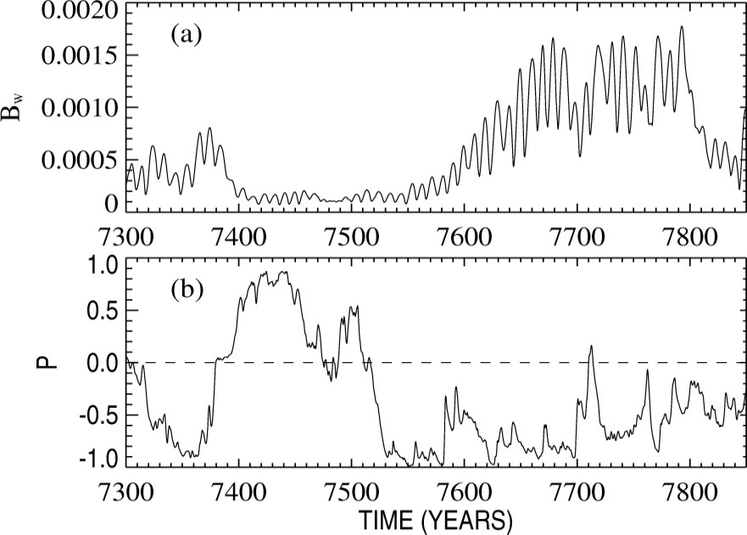
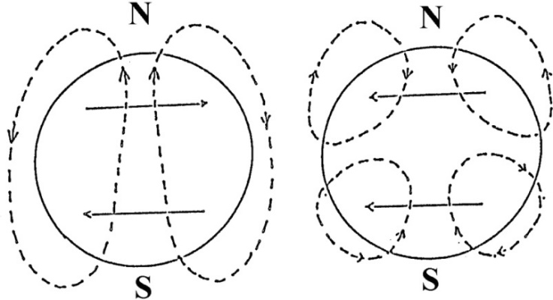
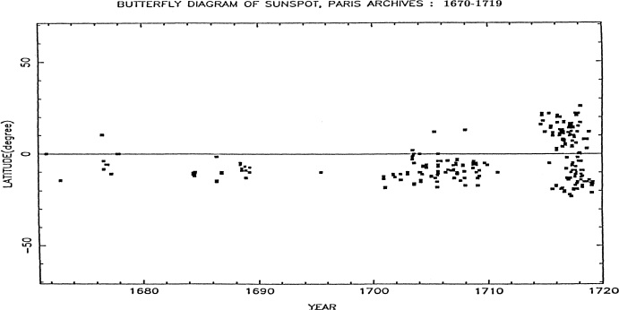
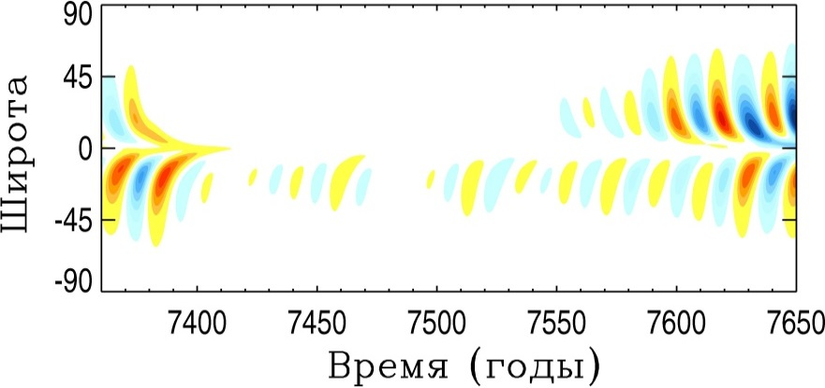
Конфигурация глобальных магнитных полей
диполь
квадруполь
Критическое динамо число для
дипольной моды
D_{c} = 1.9 х 10⁴
Критическое динамо число для
квадрупольной моды
D_{c} = 2.5 х 10⁴
ДИПОЛЬ
Структура поля, характерная для мощных 11- летних циклов
КВАДРУПОЛЬ
Структура поля, характерная для слабых 11-летних циклов
Баттерфляй-диаграмма в период минимума Маундера, восстановленная по историческим данным
(D.Sokoloff & E.Nesme-Ribes A&A 288, 293-298 (1994))
Письма в АЖ. 2016. Т.42, №7. С. 540.
Выявленная закономерность: «Чем больше северо-южная асимметрия пятнообразования, тем меньше амплитуда 11-летнего цикла»

Slide 10
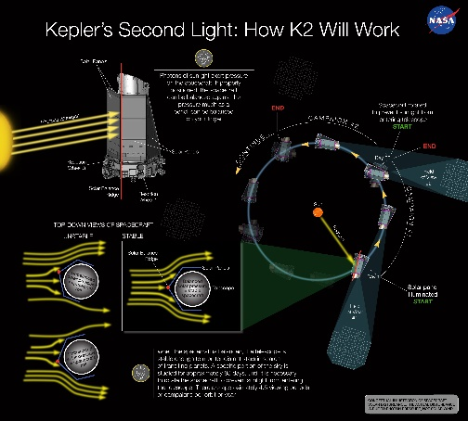
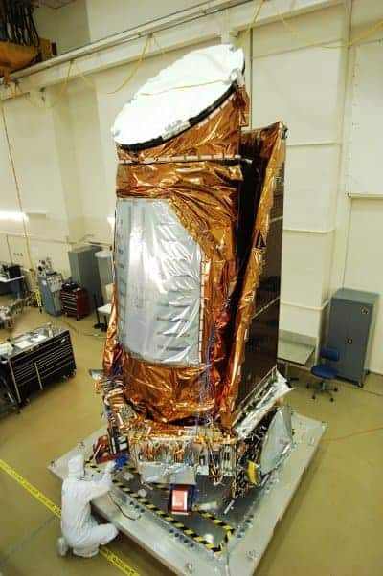
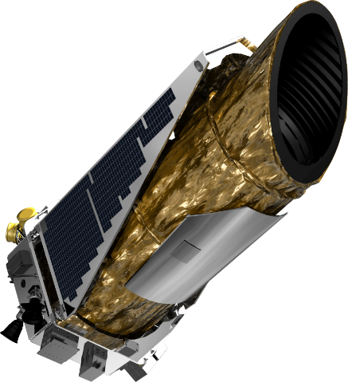
Миссией «Kepler» наблюдалась активность 5648 солнцеподобных звезд, у 48 из которых были зарегистрированы супервспышки порядка 10³⁴ – 10³⁶ эрг.
Зависимость частоты супервспышек от их энергий для звезд, изученных миссией «Kepler», представляет собой продолжение степенного распределения, известного для солнечных вспышек, в область высоких энергий. На основании этой интерпретации можно ожидать на Солнце:
1 вспышка с энергией > 10³⁴ эрг за 800 лет
1 вспышка с энергией > 10³⁶ эрг за 5000 лет
Согласно инструментальным наблюдениям:
- событие Кэррингтона 1859 г. порядка 10³² эрг
- событие 23 февраля 1956 г. порядка 10³² эрг
По данным космогенных изотопов в естественных архивах
(необъективная оценка частоты событий на Солнце!):
Событие в 775 г. н.э. порядка 10³³ эрг
Событие в 994 г. н.э. порядка 10³³ эрг
Могут ли супервспышки (порядка 10³⁴-10³⁶ эрг) происходить
на современном Солнце?
Какой максимальный предел магнитной энергии Солнца?
«Кеплер» — космическая обсерватория НАСА, орбитальный телескоп со сверхчувствительным фотометром (период работы март 2009 – ноябрь 2018)

Slide 11
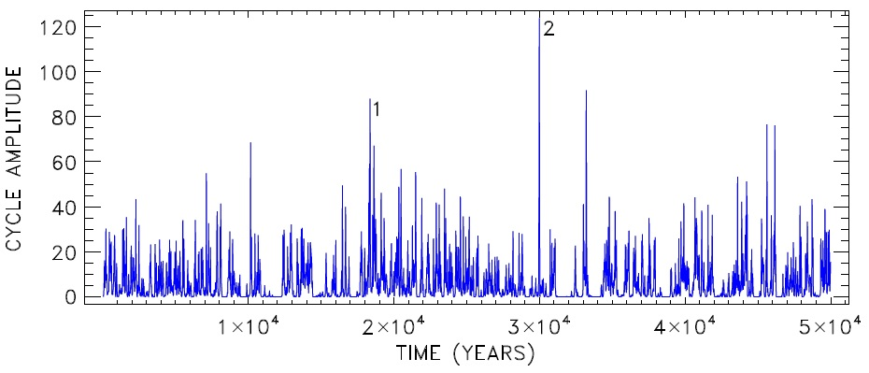
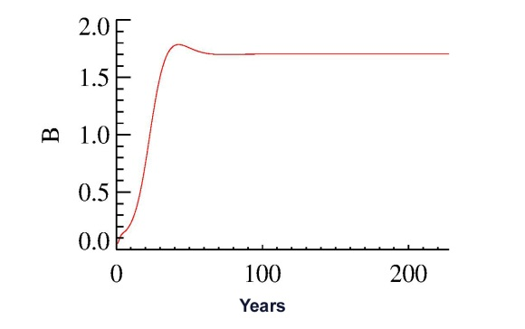
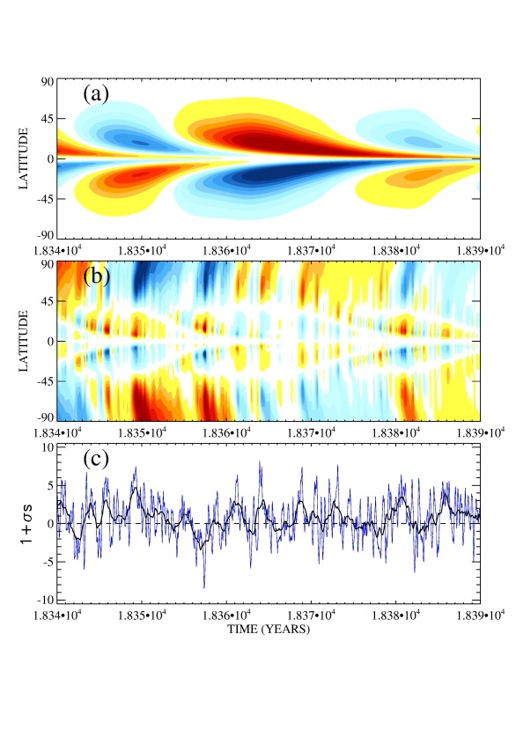
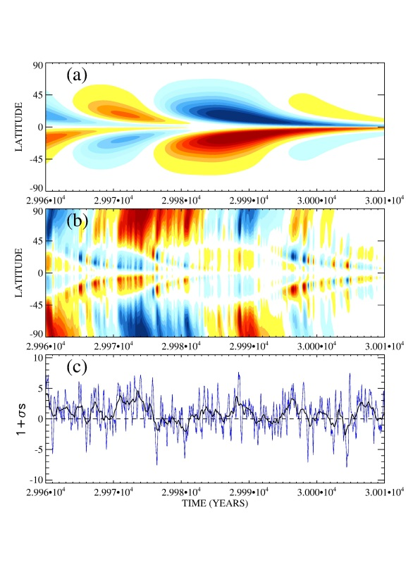
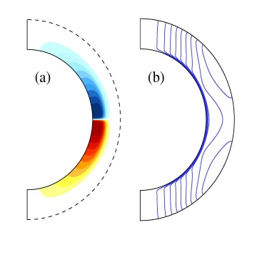
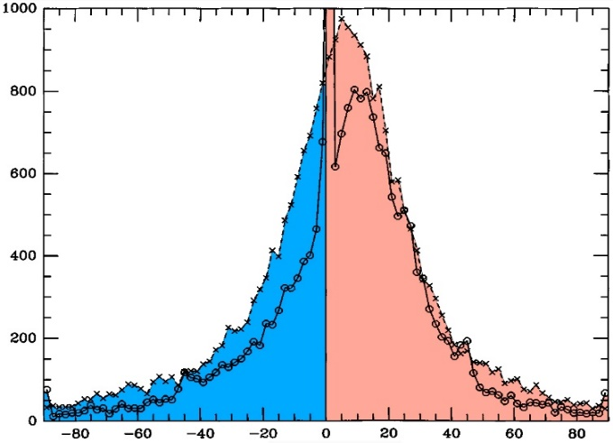
Модель динамо супервспышек
400
300
200
100
0
В стационарном режиме работы магнитное поле достигает насыщения за 40 лет и превышает характерную величину в 350 раз
Распределение углов наклона групп пятен (х) и флоккулов (◦) по данным наблюдений обсерватории Маунт-Вилсон. Средний угол наклона для групп пятен составляет +5 град.
Monthly Not. Roy. Astron. Soc. 459,4353 (2020)
Астрономический журнал, 95, №1, 78-87 (2018)

Slide 12
Основные научные результаты
Разработаны новые модели гидромагнитного динамо Солнца и звезд солнечного типа, позволившие глубже понять природу магнитной активности Солнца и воспроизвести ее наблюдаемые характеристики в численных расчетах.
Впервые обнаружено и исследовано явление гистерезиса в нелинейном гидромагнитном динамо, объясняющее природу разных режимов генерации магнитной активности.
На основе экспериментальных данных разработан уникальный метод оценки вклада альфа-эффекта теории динамо в генерацию полоидального магнитного поля Солнца (метод оценки флуктуаций альфа-эффекта по данным наблюдений).
Впервые обнаружено, что нарушение дипольной симметрии глобального магнитного поля уменьшает магнитную энергию звезд солнечного типа (чем больше северо-южная асимметрия пятнообразования, тем меньше высота 11-летнего цикла).
В рамках модели гидромагнитного динамо объяснен и воспроизведен физический механизм усиления магнитного потока звезд солнечного типа и условий возникновения супервспышек.
Результаты, в т.ч. представленные в настоящей презентации, опубликованы в 103 научных российских и международных журналах, входящих в базы цитирования РИНЦ, SCOPUS и WoS.
Общее число цитирований более 500, индекс Хирша – 13.
Современные проблемы теории динамо Солнца
1. Существует два сценария развития динамо: динамо с альфа-эффектом конвективной турбулентности и динамо с нелокальным альфа-эффектом. До сих пор не решен вопрос, какой альфа-эффект действует на Солнце?
2. Процесс диффундирования магнитных полей по поверхности Солнца после распада активных областей.
3. Проблема катастрофического подавления альфа-эффекта, возникающего за счет конвективных (или турбулентных) движений среды.

Slide 13
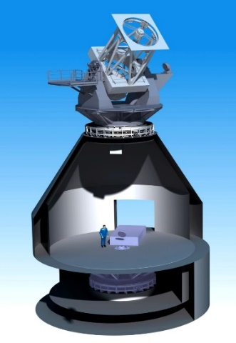
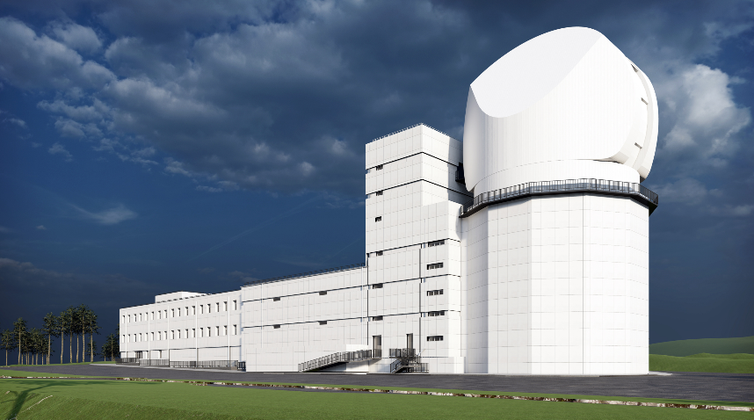
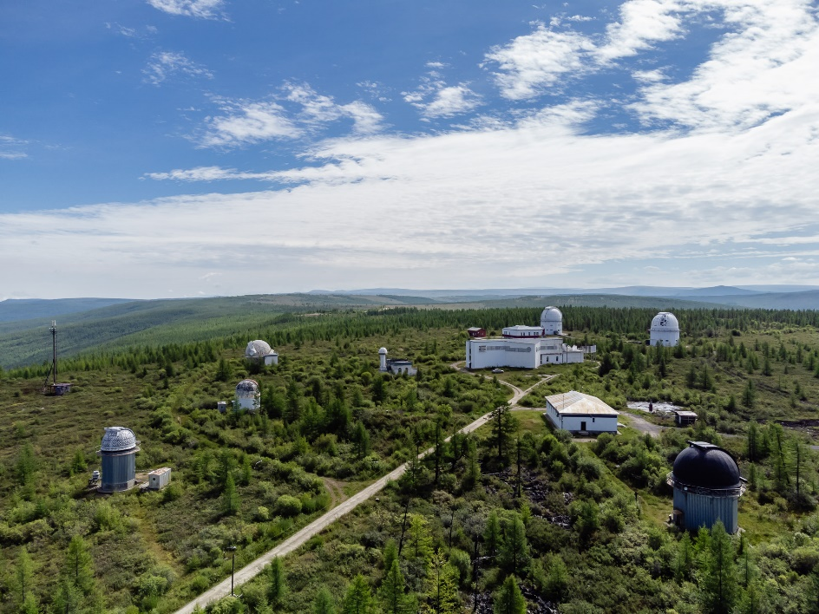
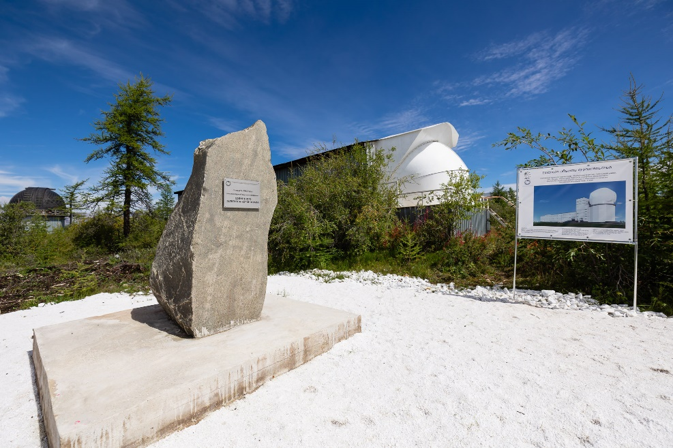
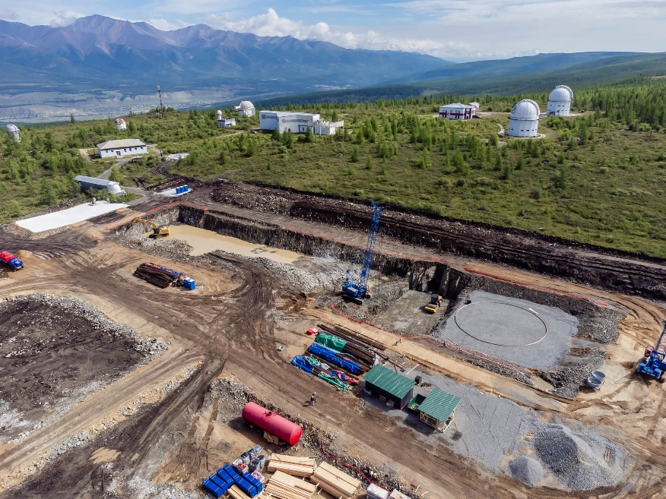
Для дальнейшего развития теории динамо требуются наблюдения тонкой структуры фотосферы Солнца с высоким пространственным разрешением менее 0.1 угл. сек. (~70 км)
и временным разрешением (менее 1 сек.)
В 2023 году началось строительство Крупного солнечного телескопа-коронографа с диаметром главного зеркала 3м,
ввод в эксплуатацию ожидается в 2030 г.

Slide 14
Спасибо за внимание!

